Slide 1

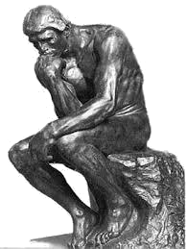
世界遺産巡りの旅
キリマンジャロ国立公園（タンザニア）
ロダン・パソコン・スクール（脳トレクイズ）
画像が6か所変化するので見つけてくださいね！
コーヒーの香りがしてきそうなタンザニア。北東部のキリマンジャロ国立公園内に聳えるキリマンジャロは、75万年前の火山活動によって誕生した標高約5,895mを誇るアフリカ大陸の最高峰。赤道からわずか300kmの地にありながら、山頂に口を開ける直径約2.2kmのカルデラに天然の氷河と万年雪、最初はその存在も信じなかった神秘の山です。地球温暖化の影響でまもなく消滅する悲しい氷河でもあります。
それでも、ふもとに広がるサバンナには、厳しい環境下で生きている野生動物や、共に暮らす逞しいマサイ族など生気で満ち溢れています。
世界でも例を見ない赤道直下から極地への旅。とてもとても行けそうにないので、この画像の中コーヒーでも飲みながら変化する画像を探してみてください。そのうち、サバンナを駆け巡る動物たちやキリマンジャロの雪、目にも鮮やかな原色を着こなす人々の笑顔や楽しげな踊り……
ほら、目の前に広がってきたでしょう
クリックして問題へ進んでください。

Slide 2
１
２
３

Slide 3
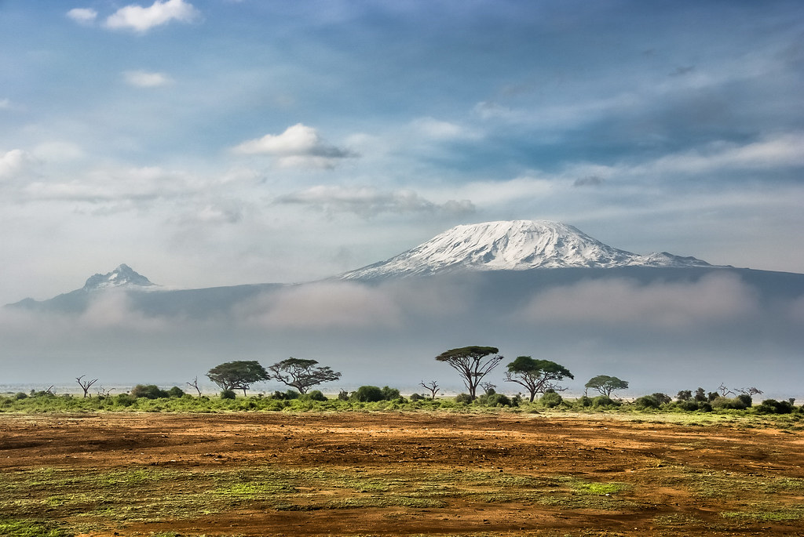


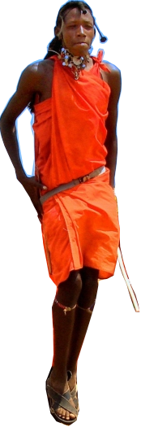
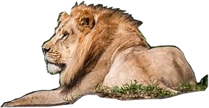
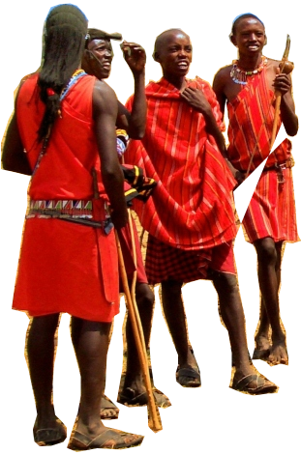
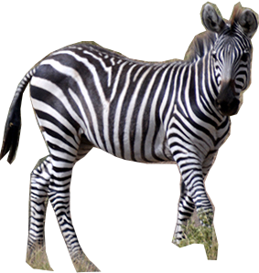

キリマンジャロとは、スワヒリ語で「輝く山」マサイの人はこの山をウンガジュンガ（神の家）と呼びます。
6つの変化がわかりましたか、クリックすると次の画面に進みます

Slide 4
終 わ り
キリマンジャロ国立公園の観光はいかがでしたか？
ロダン・パソコン・スクール
現れた変化は6つです、全部わかりましたか？
分からなかった人は分かるまでチャレンジしてね！！
再チャレンジはＥＳＣキーを押してください
次いで「スライドショー」「最初から」をクリックしてください。

